Slide 1
EOE111 · EARTH SYSTEM SCIENCE
Lecture 16:
Hydrological Cycles
H₂O
WATER CYCLE
第16讲：水文循环
C
水循环 · 碳循环 · 耦合与气候反馈
Reservoir · Flux · Residence Time · Feedback · Timescale
CARBON CYCLE
用共同语言读懂地球系统的循环
Reading cycles as connected reservoirs, transfers and feedbacks
Primary reference: Understanding Earth, 8e, Chapters 12 and 17
Notes:
这一讲把水循环和碳循环放在同一个地球系统框架中理解。我们会反复使用六个关键词：储库、通量、停留时间、耦合、反馈和时间尺度。重点不是记住孤立名词，而是看清物质储存在哪里、怎样转移，以及这些转移如何影响气候。

Slide 2
0.2 学习目标 | Learning Objectives
COURSE ROADMAP
从储库与通量，推进到耦合、反馈与时间尺度
识别地球水循环的主要储库与通量，并区分储量、通量和停留时间。
1
Identify the major reservoirs and fluxes of the hydrologic cycle and distinguish storage, flux, and residence time.
描述全球碳循环的主要储库，以及快速和缓慢碳循环路径。
2
Describe the major carbon reservoirs and the fast and slow pathways of the global carbon cycle.
解释水和碳如何连接大气、海洋、岩石与生命。
3
Explain how water and carbon connect the atmosphere, oceans, rocks, and life.
区分正反馈与负反馈，并解释典型气候反馈机制。
4
Distinguish positive from negative feedback and explain representative climate feedback mechanisms.
比较不同循环和反馈的时间尺度，并预测系统受到扰动后的响应方向。
5
Compare the timescales of cycles and feedbacks and predict the direction of system responses to perturbations.
Source: Lecture 16 Master Prompt §24.
02
Notes:
完成本讲后，首先要能识别水循环的主要储库和通量，并区分储量、通量与停留时间。随后要能描述碳的主要储库，以及快速的生物和海洋路径与缓慢的地质路径。更进一步，我们要解释水和碳如何连接大气、海洋、岩石与生命，并用初始变化和诱发变化的方向区分正反馈与负反馈。最后，把方向与时间尺度结合起来，预测地球系统受到扰动后的响应。

Slide 3
目录 | Table of Contents
LECTURE 16
先分别读懂水与碳，再把它们放回同一个气候系统
01
02
03
水循环
碳循环
耦合与反馈
Water Cycle
Carbon Cycle
Coupling & Climate Feedbacks
Reservoirs 储库
Fluxes 通量
Residence time 停留时间
Surface ↔ Deep Earth
Fast pathways 快循环
Slow pathways 慢循环
Ocean pumps 海洋碳泵
Life ↔ Rocks
Water–Carbon coupling
Positive / Negative
Feedback sign 反馈方向
Timescale 响应时间
阅读顺序 / Reading path
WATER
→
CARBON
→
COUPLING & FEEDBACKS
Source: Lecture 16 Master Prompt §25.
03
Notes:
课程分为三个连续部分。第一部分建立水循环的储库、通量、停留时间，以及地表与深部之间的联系；第二部分用同样的语言阅读快速和缓慢碳循环，并重点认识海洋碳泵。第三部分把水和碳重新耦合到同一个气候系统中，用反馈符号和响应时间判断系统变化。阅读顺序是水、碳、耦合与反馈。

Slide 4
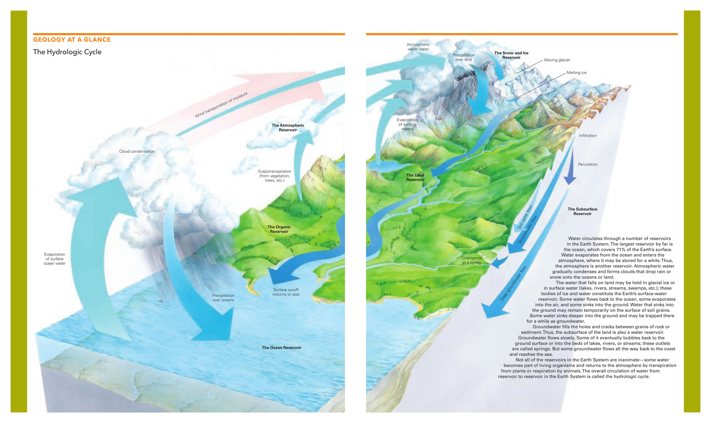
1.6 全球水循环 | Global Hydrologic Cycle
WATER CYCLE
先找储库，再沿箭头读通量：全球水循环不是一条单向路径
1
找储库 | Reservoirs
海洋、大气、冰雪、陆地生命
与地下水共同构成储存空间。
2
读箭头 | Fluxes
蒸发、输送、降水、径流、
入渗与地下水流彼此连接。
3
追驱动 | Driver
太阳能驱动蒸发与大气输送；
重力推动降水、径流与下渗。
Reservoirs 储库
→
Fluxes 通量
Ocean covers about 71% of Earth
Source: EP 5e, Interlude F, The Hydrologic Cycle, pp.580–581 (PDF pp.615–616).
09
Notes:
面对全球水循环图，先不要急着追箭头，而要先找储库，包括海洋、大气、冰雪、陆地生命和地下水。第二步才是沿箭头识别蒸发、大气输送、降水、径流、入渗与地下水流等通量，这些过程彼此连接，形成回路而不是一条单向路径。第三步追踪驱动力：太阳能驱动蒸发和大气输送，重力推动降水、径流与下渗。图中海洋覆盖地球表面约百分之七十一，这说明海洋是理解全球水循环时不可忽略的背景储库。

Slide 5

2.3 全球碳循环 | Global Carbon Cycle
CARBON CYCLE
先分清储库与通量，再比较交换速度；不需要背诵全部数字
框
储库 | Reservoir
单位：Gt C，表示某处储存了多少碳。
→
通量 | Flux
单位：Gt C/yr，表示每年转移的速率。
120 与 80 是总交换，不等于净碳汇。
比较时钟 | Compare clocks
生物与海气交换：高通量、快速
硅酸盐风化与火山返回：<0.1 Gt C/yr、缓慢
Reservoir ≠ Flux
大储库、快交换与净变化是三个不同问题。
Source: UE 8e, Fig. 12.19, PDF p.1209. Amounts: Gt C; fluxes: Gt C/yr.
23
Notes:
读碳循环图时，框表示储库，单位是吉吨碳；箭头表示通量，单位是吉吨碳每年。图中的一百二十和八十吉吨碳每年是高频总交换，不能直接当作净碳汇。生物过程和海气交换的通量较高、交换较快，而硅酸盐风化与火山返回都小于零点一吉吨碳每年，代表缓慢的地质通量。因此，大储库、快交换和净变化是三个不同问题，储库不等于通量。

Slide 6
2.7 海洋如何把碳送入深处？ | Ocean Carbon Pumps
CARBON CYCLE
物理泵与生物泵用不同机制，把表层碳输送到深海
ATMOSPHERE · 大气
CO₂
SURFACE OCEAN · 表层海洋
物理泵 | Physical pump
溶解无机碳 · Dissolved inorganic carbon
1
2
生物泵 | Biological pump
3
碳酸盐路径 | Carbonate
低温溶解 · 环流下沉
光合作用 · 颗粒下沉 · 深处分解
成壳 · 沉降 · 沉积
DEEP OCEAN · 深海
冷却 → 溶解度上升 → 深水形成
CO₂ → 有机碳 → 颗粒下沉 → 再矿化
深层水无机碳浓度约比表层高 15%（教材支持事实）
SEDIMENT · 沉积物 / 岩石
CaCO₃ burial · 埋藏
Source/redraw basis: CN Ch.4, Fig. 4-9 (C-04). Native qualitative redraw.
27
Notes:
大气二氧化碳进入表层海洋后，可以沿三条路径向深处转移。物理泵依靠低温提高溶解度，并随深水形成和环流把溶解无机碳带到深海；生物泵先由光合作用形成有机碳，再通过颗粒下沉和深处分解完成转移。碳酸盐路径把生物成壳、沉降与碳酸钙埋藏连接到沉积物和岩石。教材支持的背景事实是，深层水的无机碳浓度约比表层高百分之十五；关键仍是区分三条路径的机制与箭头方向。

Slide 7
3.1 什么是反馈？ | What Is Feedback?
FEEDBACKS
positive / negative 描述作用方向，不是“好”或“坏”
初始变化 | Initial change
先明确变化的方向，再判断回路效果
+
正反馈 | Positive feedback
−
负反馈 | Negative feedback
诱发变化与初始变化同向
诱发作用反对初始变化
诱发变化
放大 / 加强
诱发变化
抑制 / 稳定
Induced change
Amplifies / reinforces
Induced change
Opposes / stabilizes
最终作用：沿原方向继续推进
最终作用：把系统拉回原状态附近
判断步骤
找初始变化
→
跟踪诱发变化
→
比较最终作用方向
→
同向 = 正；反向 = 负
Source/redraw basis: UE 8e, Ch.12, PDF pp.1177–1178; EP Ch.23 (M-11).
35
Notes:
正反馈和负反馈描述的是作用方向，不是在评价结果好坏。判断时先明确初始变化，再跟踪它诱发的变化，最后比较诱发作用与初始方向。若两者同向，回路会放大或加强原变化，这是正反馈；若诱发作用反向，回路会抑制变化并使系统趋于稳定，这是负反馈。最可靠的判断方法始终是：找初始变化、跟踪诱发变化、比较最终作用方向。

Slide 8
3.4 岩石风化恒温器 | The Weathering Thermostat
SLOW NEGATIVE FEEDBACK
更暖、更湿和更酸性 → 硅酸盐风化加速 → CO₂ 去除 → 抑制初始增温
响应时间 >10^5–10^7 years
1
初始扰动
2
风化条件增强
3
硅酸盐风化加速
4
海洋输送与埋藏
Initial perturbation
Weathering conditions
Faster silicate weathering
Ocean transfer & burial
大气 CO₂ ↑ / 温度 ↑
更暖 · 更湿 · 雨水酸性更强
消耗 CO₂，释放溶解产物
Ca²⁺ 通量 ↑ · CaCO₃ 埋藏
反向半环 | Cooling return
−
大气 CO₂ ↓ · 冷却趋势
冷却 → 水汽与酸性减弱 → 风化变慢 → CO₂ 去除减弱
CO₂ removal and carbonate burial
最终作用反对初始增温 → 负反馈
火山 CO₂ 输入可逐渐重建大气碳储库
限定：碳酸盐岩风化 ≠ 同等的净大气 CO₂ 汇
闭环判断：
初始增温引起的变化最终带来冷却趋势，因此这是缓慢的负反馈。
Source/redraw basis: HB Ch.9, Fig. 9-11 (F-01), pp.246–249; UE 8e Ch.12 companion.
38
Notes:
从大气二氧化碳增加或温度升高开始，更暖、更湿和雨水酸性更强的条件会加速硅酸盐风化。风化消耗二氧化碳，并增加进入海洋的钙离子等溶解产物，随后通过碳酸钙埋藏把碳转移到长期储库，使大气二氧化碳下降并产生冷却趋势。这个最终作用反对初始增温，因此构成缓慢的负反馈；响应时间大于十的五次方到十的七次方年。反向来看，冷却会减弱水汽和酸性、降低风化与二氧化碳去除，而火山输入可逐渐重建大气碳储库。这里必须限定为硅酸盐风化，不能把碳酸盐岩风化表述成同等的净大气二氧化碳汇。

Slide 9
核心知识点 | Key Takeaways
LECTURE 16 · SYNTHESIS
判断系统响应：物质在哪里、怎样移动、作用方向、响应速度
1
Reservoir ≠ Flux
2
Residence Time
水和碳通过通量在储库之间迁移；
停留时间控制储库响应快慢；
储量不等于通量。
大储库不一定更新快。
3
Water connects geospheres
4
Fast & Slow Carbon Cycles
水循环搬运物质和能量，并连接大气、
海洋、岩石与生命。
碳循环同时包含快速的生物/海洋路径
和缓慢的地质路径。
5
Water–Carbon Coupling
6
Feedback sign & timescale
水通过风化、海气交换和生命过程把水循环
与碳循环耦合起来。
正反馈放大变化，负反馈抑制变化；判断系统响应
必须同时看方向和时间尺度。
Reservoir · Flux · Residence Time · Coupling · Feedback · Timescale
Lecture 16 synthesis — locked takeaways from the approved blueprint and source matrix.
44
Notes:
最后把六条结论合在一起。第一，水和碳通过通量在储库之间迁移，储量不等于通量；第二，停留时间控制储库响应快慢，大储库不一定更新快。第三，水循环搬运物质和能量，并连接大气、海洋、岩石与生命；第四，碳循环同时包含快速的生物和海洋路径与缓慢的地质路径。第五，水通过风化、海气交换和生命过程把水循环与碳循环耦合起来；第六，正反馈放大变化，负反馈抑制变化，判断系统响应必须同时看方向和时间尺度。这六个关键词共同构成阅读地球系统循环的框架：储库、通量、停留时间、耦合、反馈和时间尺度。

